Slide 1
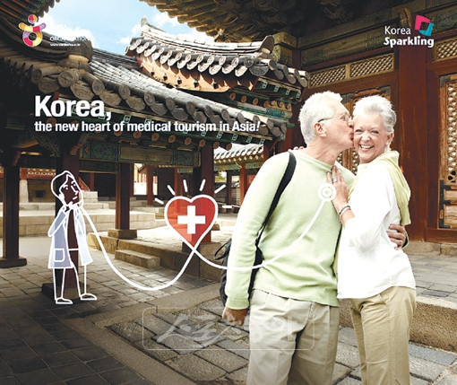
의료관광 상품만들기
강 민 지

Slide 2
순서
의료관광의 개념
의료관광 마케팅/기획
한계점
느낀점

Slide 3
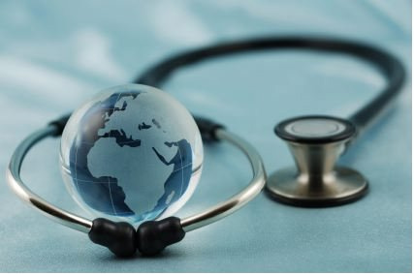
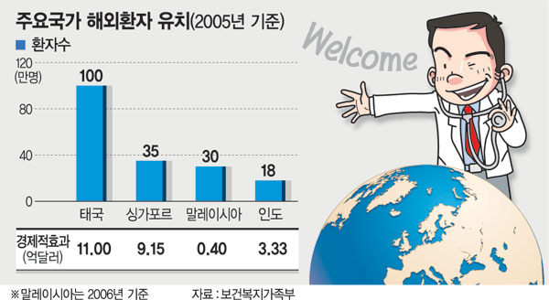
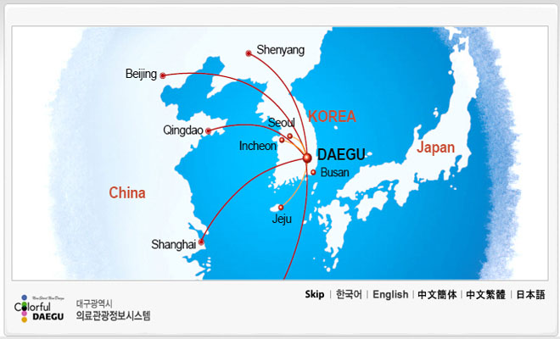
의료관광이란?
의료서비스.휴양.레저.문화활동 등 관광활동이 결합된 새로운 관광.
비용이 저렴, 선진국 수준의 의료서비스 & 휴양시설을 갖춘 아시아, 동유럽, 중남미 지역

Slide 4

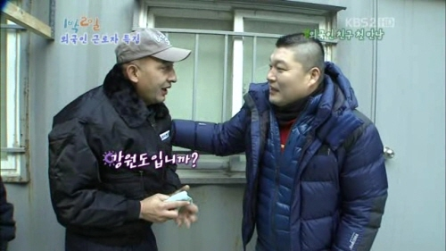
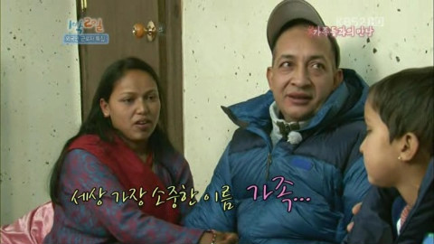
休 ~ 지친 내 몸을 위한 ,
“ 체형교정 여행 ”

Slide 5
< 2박3일 의료관광 전체일정 >
1일 | 2일 | 3일
오후 5시 부산역도착 광안리해수욕장 (광안대교) 호텔 도착 체크인 (롯데호텔) 석식 롯데호텔 내 사우나/휴식 | 조식 병원도착 검사/상담 일일교정 중식 해운대해수욕장 (누리마루) 신세계 센텀시티 쇼핑 용궁사 관광 찜질방체험 찜질방 내 식당 석식 호텔 | 호텔 조식 남포동 PIFF광장 자갈치시장 중식- 회 공항

Slide 6
상세일정
일자 | 지역 | 교통 | 시간 | 스케쥴 | 숙소 | 식사 | 비고
1일차 | 부산

Slide 7

체형교정 프로그램
추나 요법 , 운동치료, 침 치료, 물리치료,
교정구 착용, 한약 복용
☞ 일일 교정, 일일 운동, 침 , 물리치료
☞ 한약1재

Slide 8
“체형교정”
관광상품의 한계점
일반적인 교정상품은 셋트별로 진행
– 특히 외국인들의 경우 , 비행기,호텔, 식대비 등등 내국인에 비해 부수적으로 들어가되는 금액이 많아 금전적인 부담이 크다. 상위층이 아니라면, 경제적으로 매번 한국을 방문하기는 힘들다
한방요법을 이용한 체형교정은 ,
내 몸의 변화를 외적으로 판단하기 힘들다
검사를 통해서만 정확한 진단을 할 수 있으므로 , 많은 시간과 노력이 필요하다.

Slide 9

의료관광 수업 후 느낀 점
외국어 능력– 일본어
경력 쌓기
인맥 넓히기

